Slide 1

Bundling
Introducción

Slide 2
Introducción
¿ Por qué bundling?

Slide 3
Antes de los bundlers
Hasta la aparición de los bundlers desarrollo = producción
Desarrollo
Producción
Html / php /jsp…
Html / php /jsp…
js
js
🚫 No existía procesamiento previo. El navegador recibía el código sin chequeos.
🚫 No existía ninguna herramienta de desarrollo. Todo era desarrollo y producción a la vez.
🚫 Todo vivía en el scope global, generando conflictos entre archivos.
🚫 A medida que el proyecto crecía, el mantenimiento y el rendimiento empeoraban.

Slide 4

Nuevas necesidades - nuevos problemas
Desarrollo
Producción
ES6-moderno
index.html
html
css
css
typescript
Bundling
Styles.sd234-2a.css
ts
ts
ts
testing
App.er453-e2.js
lib.js
lib.js
lib.js
manejo estilos
vendor.34r41a-re.js
⭐ Aplicaciones más rápidas, optimizadas – solo en producción.
⭐ Aprovechamiento nuevas features del lenguaje.
⭐ Minificación del código.
⭐ Optimización de imágenes.
⭐ Concatenación de ficheros - número de bajadas en paralelo limitadas.
⭐ Ejecución de formaters, linters y tests.
⭐ Cache busting mediante hashing de archivos.
⭐ Tener una 'build' idéntica para todos los desarrolladores.
⭐ Servir ficheros localmente, en servidor local.
⭐ Integración con otras herramientas
⭐ HMR (Hot Module Reloading) - actualización automática.
⭐ Gestionar recursos con lazy-loading.

Slide 5
Los bundlers antes de Vite
webpack
Parcel
Rollup
Potencia vs complejidad
• Loaders y plugins para todo
• Mucha configuración
• El rey en proyectos grandes
Simplicidad vs magia
• Zero config: todo de serie
• Poco control si se complica
• Ideal para prototipos
Equilibrio
• Basado en plugins
• Salida limpia y modular
• El favorito para librerías
El problema: el rendimiento
Escritos en JavaScript: con miles de módulos tardan en arrancar y en reflejar cada cambio.
La respuesta: lenguajes de bajo nivel
esbuild (Go) · SWC, OXC y Rolldown (Rust)
Vite 8 usa OXC + Rolldown

Slide 6


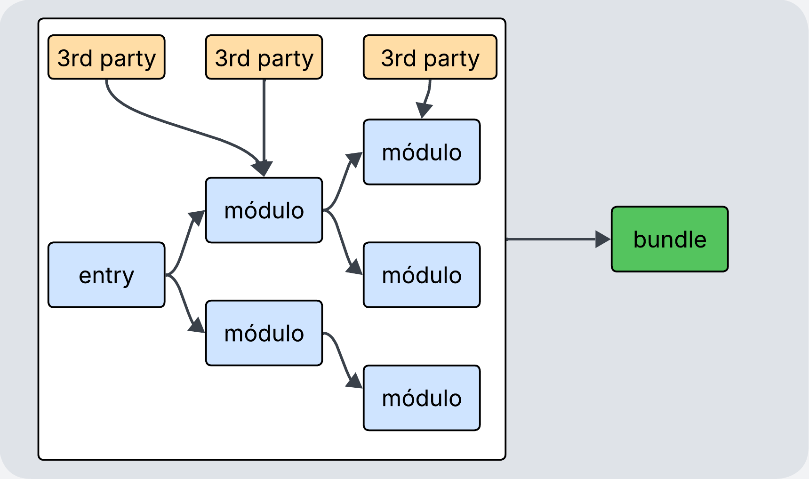
webpack | vite
PROD and DEV: Bundling clásico
Muy flexible, altamente configurable > poco out of the box
Loader-based pipeline (JS, CSS, assets, etc.)
Realmente es un orquestador
PROD: bundle tradicional, DEV: no hay bundling (delega en browser)
Opinionado, config por defecto > Funciona casi sin configuración
Plugin pipeline basado en Rolldown + OXC
Orquestador a medio camino
Estrategia de bundling clásico:
Eagerly crawling → árbol de dependencias → bundle → ready
- Dependencia de la creación del bundle para levantar la app.
- HMR para recargar los módulos que sufren cambios.

Slide 7
Vite en desarrollo: sin bundle
Navegador
pide cada módulo con import
Nuestro código (src/)
Arranque instantáneo
No espera a empaquetar nada
index.tsx
hello.tsx
styles.css
Se transforma solo lo que se pide (OXC)
Sin cambios → 304 · Con cambios → HMR
HMR por módulo
Solo viaja el fichero que cambia
Dependencias (node_modules)
Lazy loading nativo
Lo que no se pide, no se descarga
react, react-dom
pre-bundle
Se empaquetan una sola vez (.vite/deps)
Caché del navegador: 1 año
Caché del navegador
304 para tu código, immutable para las dependencias
Producción → bundling clásico con Rolldown: pocos ficheros, minificados y con hash

Slide 8
Vite: pros & contras
Pros
Contras
Arranque y cambios casi instantáneos
Desarrollo ≠ producción (casi nada con Vite 8)
TypeScript, JSX, CSS, Sass e imágenes de serie
Necesita navegadores con ES Modules
Plantillas: npm create vite@latest
TypeScript: isolatedModules y sin comprobar tipos
Producción optimizada con Rolldown
Opinionado: import.meta.env, import.meta.hot…

Slide 9
Webpack – flujo y elementos
Código fuente
Loaders
Plugins
Bundles
Loader ts
plugins
.ts
.ts
Loader css
.js
.css
.ts
.ts
Loader png
(…)
.jpg
.png
.png
.sass
Loader sass
Tenemos una base de código y un punto de entrada
Los loaders reciben un fichero de entrada y genera uno de salida (e.g transpilar ficheros)
Los plugins tienen visibilidad completa de todos los ficheros
Se termina generando un “bundle” listo para subir a producción

Slide 10
Pros & cons
Webpack es muy maduro (va por versión 5)
Gran comunidad
Webpack es extensible y trae muchas extensiones
Webpack es muy potente
Webpack tiene su curva de aprendizaje

